Slide 1



CHỦ ĐỀ 4
GIAI ĐIỆU QUÊ HƯƠNG

Slide 2
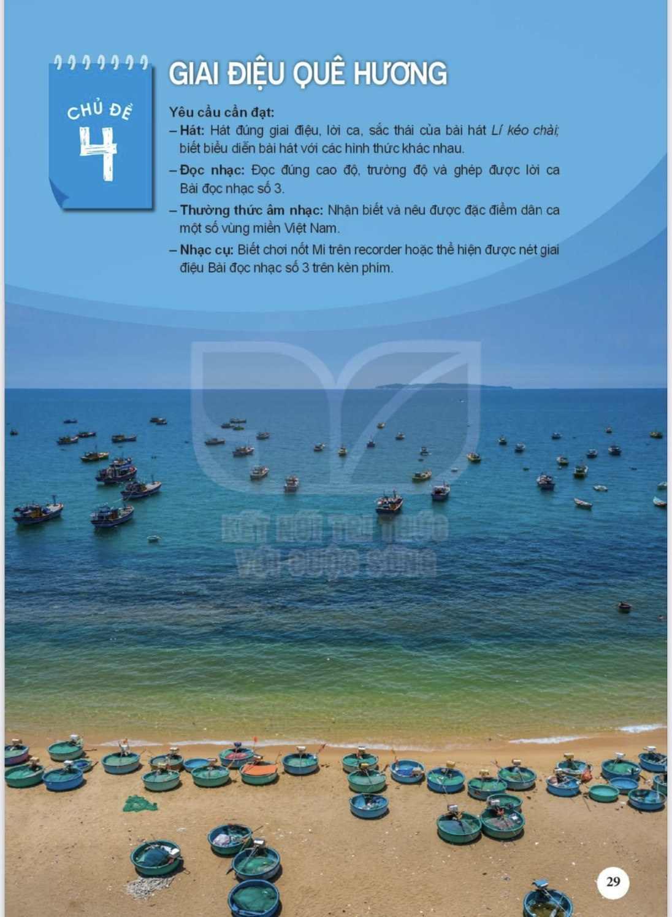
14
Hát: Lí kéo chài
16
- Đọc nhạc: Bài đọc nhạc số 3
- Nhạc cụ giai điệu: Kèn phím
17
TTÂN: Dân ca một số vùng miền Việt Nam
Ôn tập: Bài đọc nhạc số 3
18
Vận dụng – Sáng tạo

Slide 3



Tiết 16
- Đọc nhạc: Bài đọc nhạc số 3
- Nhạc cụ thể hiện giai điệu: Kèn phím

Slide 4

NỘI DUNG 1
BÀI ĐỌC NHẠC SỐ 3

Slide 5
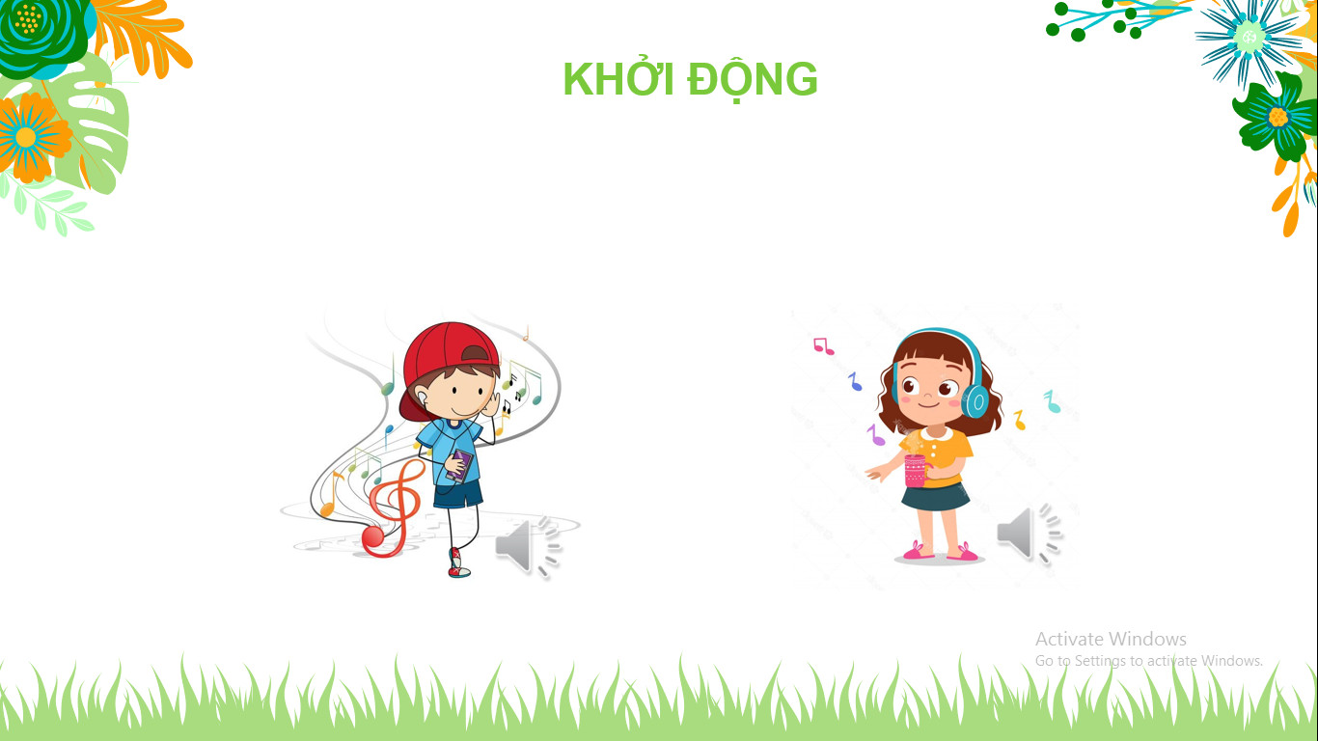
Hãy nghe nét giai điệu sau và cho biết tên bài hát?

Slide 6
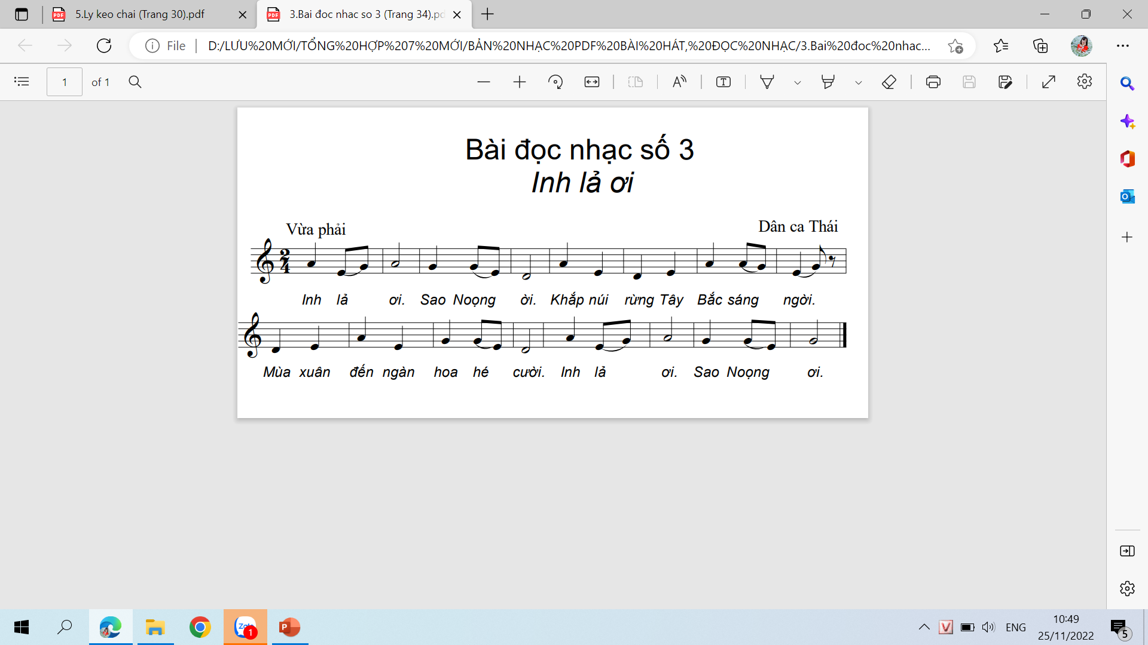

HÌNH THÀNH KIẾN THỨC MỚI
Tìm hiểu bài đọc nhạc số 3
+ Điểm khác biệt của Bài đọc nhạc số 3 so với các bài đọc nhạc đã học là gì? + Bài đọc nhạc viết ở nhịp gì? + Nhận xét về hình tiết tấu của ô nhịp 1, 2 với 3, 4 và sự xuất hiện của các hình tiết tấu này trong bài đọc nhạc? + Nêu tên các nốt nhạc có trong bài.

Slide 7
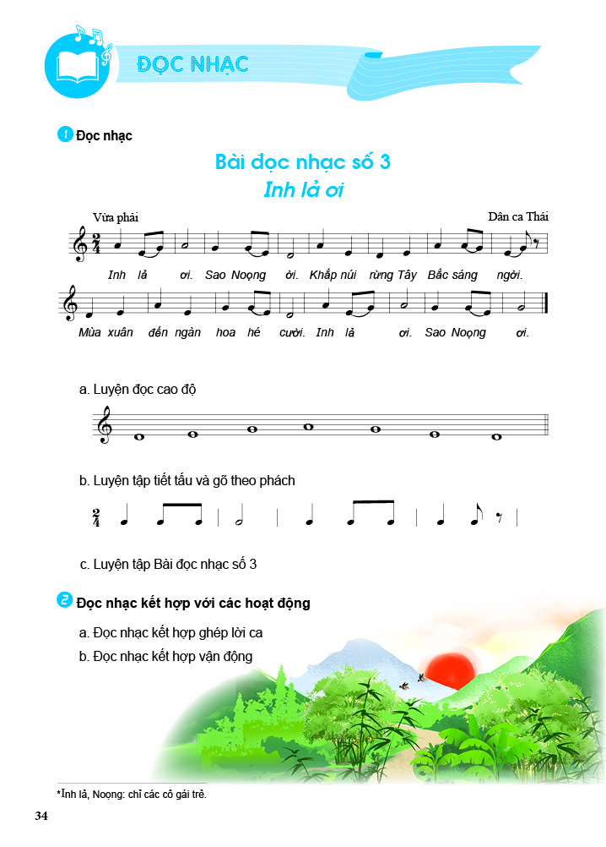

Luyện đọc cao độ
Luyện tập tiết tấu và gõ theo phách

Slide 8
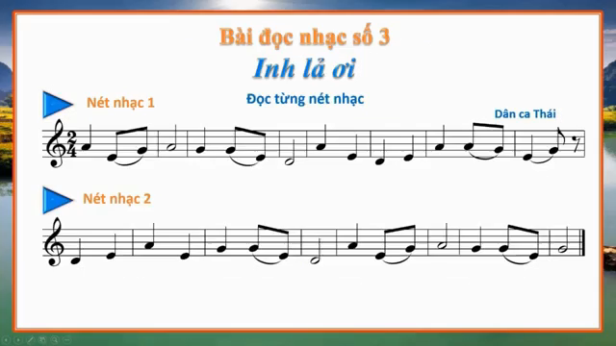
Đọc từng nét nhạc
Bài đọc nhạc số 3: Inh lả ơi

Slide 9
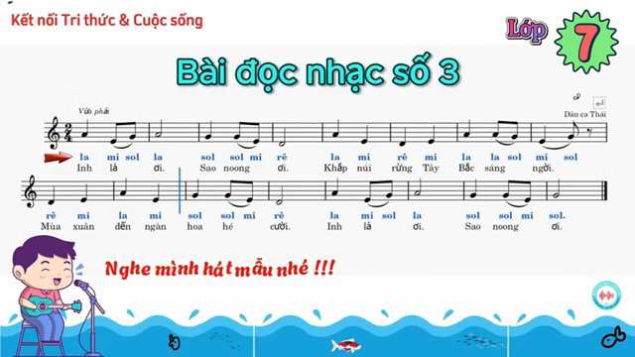
LUYỆN TẬP
Đọc nhạc kết hợp ghép lời ca
Bài đọc nhạc số 3: Inh lả ơi

Slide 10
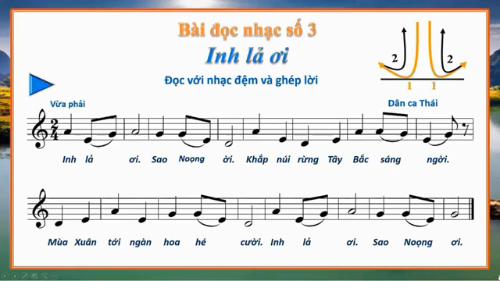


VẬN DỤNG
Đọc nhạc kết hợp vận động

Slide 11
NỘI DUNG 2
NHẠC CỤ GIAI ĐIỆU: KÈN PHÍM

Slide 12
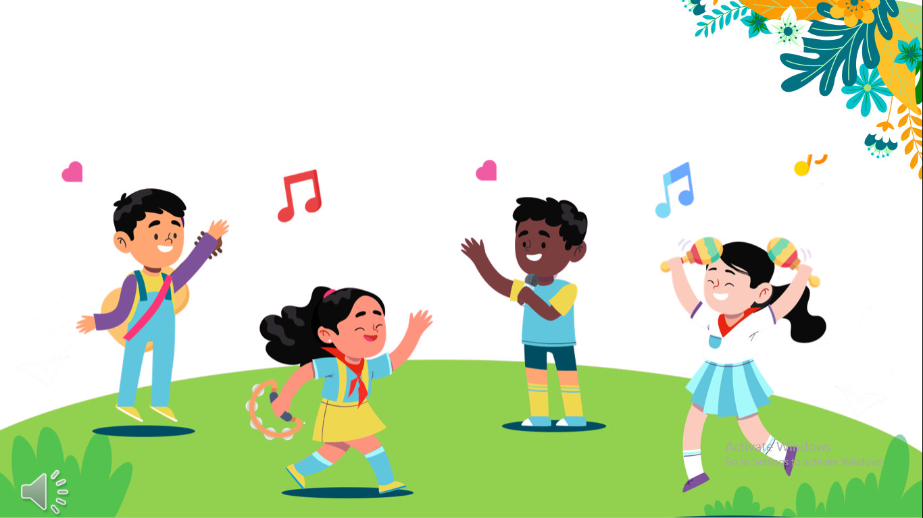
KHỞI ĐỘNG
Hát và vỗ tay theo nhịp điệu bài Inh lả ơi

Slide 13
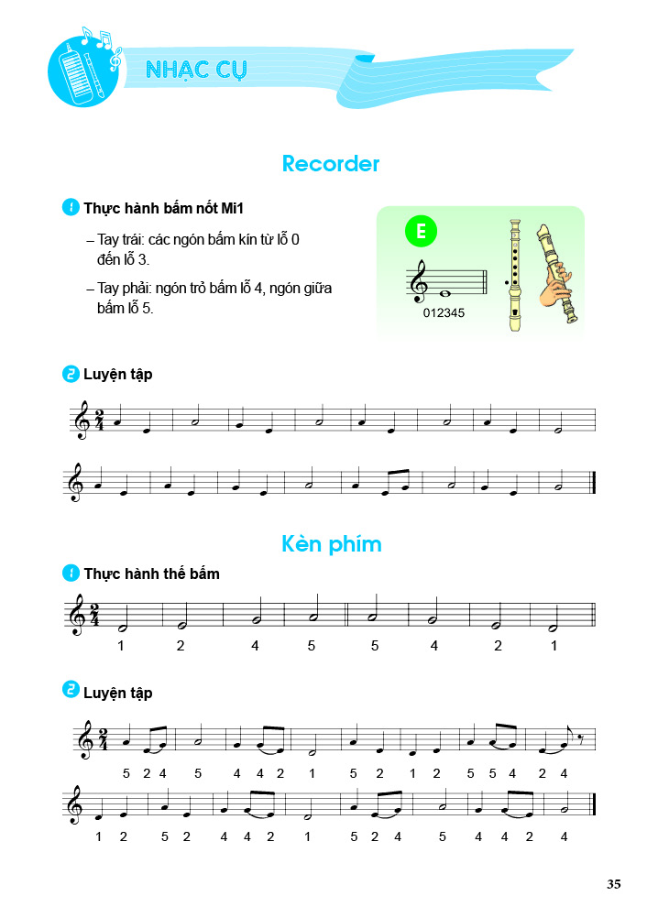
HÌNH THÀNH KIẾN THỨC MỚI
Phần thực hành thế bấm gồm những nốt gì? Đọc tên các nốt?

Slide 14

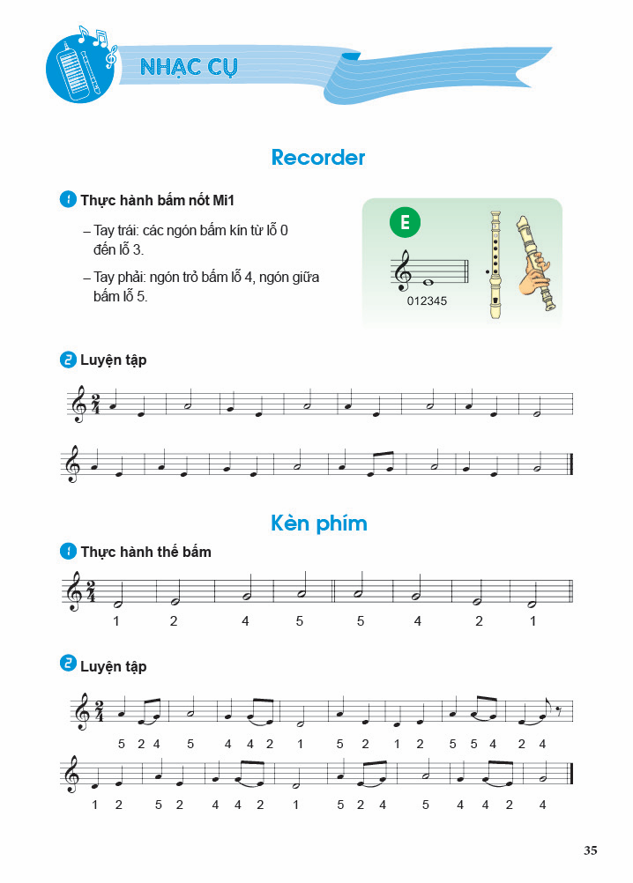
LUYỆN TẬP
Luyện tập với Bài đọc nhạc số 3: Inh lả ơi!

Slide 15
CHUẨN BỊ BÀI MỚI
- Ôn tập Bài đọc nhạc số 3: Inh lả ơi
- Đọc và tìm hiểu nội dung Dân ca một số vùng miền Việt Nam

Slide 16

GIÁO VIÊN: NGUYỄN THANH NGÀ
TRƯỜNG THCS CẨM THỊNH

